Slide 1
Organização e Arquitetura de Computadores DEC 7123
Unidade 4.0:
Hierarquia de memória: memória cache
Parte 4.1
Roderval Marcelino

Slide 2
Tópicos deste Módulo
4.1. Conceitos Introdutórios.
4.2. Conceitos de Memória Principal.
4.3. Organização de Memória Cache.
4.4. Memória Virtual

Slide 3
4.1. Conceitos Introdutórios

Slide 4
4.1. Conceitos Introdutórios.
Tópicos desta seção
4.1.1. Introdução.
4.1.2. Memória e armazenagem.
4.1.3. Como funcionam as memória.
4.1.4. Controle de integridade dos dados da memória
4.1.5.Controlador de Memória.
4.1.6. Refresh
4.1.7. Tensão da memória RAM
4.1.8. DRAM e SDRAM
4.1.9. Memória Cache
4.1.10. Características da Memórias.

Slide 5
4.1.1. Introdução
Na indústria de informática, o termo memória é usado normalmente para se referir a “Random Access Memory ” ou RAM .
O computador usa memória RAM para reter temporariamente dados e instruções necessárias para completar tarefas. Isso permite a Unidade Central de Processamento do computador ( CPU ) , acessar rapidamente instruções e dados armazenados na memória.
Um bom exemplo disso é quando a CPU carrega um programa – como um processador de textos ou um diagramador de página – na memória, permitindo assim que o aplicativo rode o mais rápido possível. Em termos práticos, isto significa que você pode ter mais trabalho feito com menos tempo gasto, esperando que o computador realize as tarefaz solicitadas .

Slide 6

4.1.1. Introdução
Componentes eletrônicos que armazenam as instruções, dados e resultados .
Consistem de uma ou mais chips na placa mãe ou em outras placas.
Cada byte é armazenado em um único lugar chamado endereço.
Similares aos números de acentos em um teatro.

Slide 7
4.1.1. Introdução
Memória é todo conjunto ou dispositivo capaz de armazenar bits de informação.
Estes dispositivos podem ser organizados de inúmeras maneiras distintas, gerando tipos distintos de memória.
Em um sistema de computação, este armazenamento pode ser feito de duas maneiras:
Armazenamento secundário (exemplo, disco rígido (HD), CD, disquete, etc...)
Armazenamento primário ou memória principal.

Slide 8
4.1.2. Memória e armazenagem
As pessoas muitas vezes confundem os termos memória e armazenagem sobretudo quando escrevem a quantidade que têm de cada.
O termo memória refere-se à quantidade de RAM instalada no computador, enquanto a expressão armazenagem refere-se a capacidade do disco rígido .
Para esclarecer esta confusão freqüente, compare seu computador com um escritório que contém uma mesa e um arquivo de pastas.
Outra diferença importante entre memória e armazenagem é que as informações que estão armazenadas no disco rígido permanecem intactas mesmo quando o computador é desligado.
Por outro lado, qualquer dado contido na memória é apagado quando se desliga o computador. (É como dizer que qualquer pasta ou papel deixado sobre a mesa após o fim do expediente será jogado fora!)

Slide 9

4.1.2. Memória e armazenagem
O arquivo de pastas representa o disco rígido do computador, que oferece uma grande capacidade de armazenagem.
A mesa representa a memória, que oferece um acesso rápido e fácil aos arquivos que você está usando no momento.

Slide 10
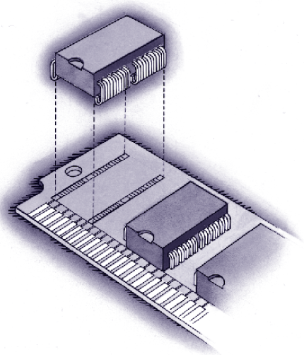
4.1.3. Como funcionam as memória
Os Circuitos Integrados , ou C I ’ s que fazem parte da configuração de memória de seu computador chamam-se DRAM (Dynamic Random Access Memory ).
O RAM é, de longe, o tipo mais comum de chip de memória. A quantidade dos chips DRAM utilizados em um módulo de memória é o principal fator para determinar a quantidade e confiabilidade geral do módulo.

Slide 11
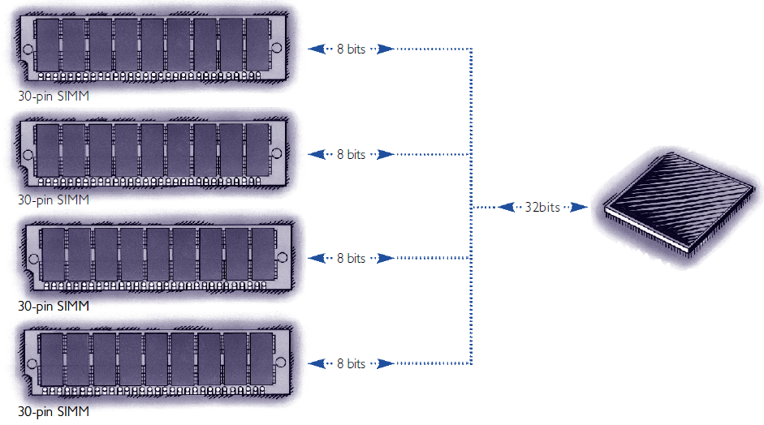
4.1.3. Como funcionam as memória
Bancos de memória e seus esquemas:
Os computadores têm a memória colocada no que se costuma chamar bancos de memória.
O número de bancos de memória e suas especificações variam de um computador a outro, pois é a CPU que determina sua forma e como ela recebe a informação.
São as necessidades da CPU que determinam quantos soquetes são necessários em um banco de memória.

Slide 12
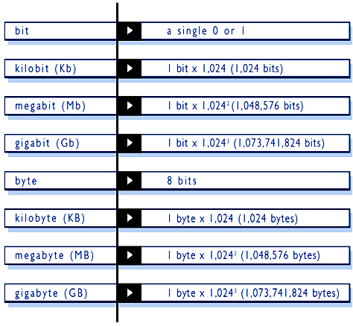
4.1.3. Como funcionam as memória
Múltiplos de bits e bytes:
Quando calculamos múltiplos de bits e bytes,algo que pode causar confusão é como a letra K (kilo) é usada para expressar quantidade de bytes ou bits.
Fora da informática, um kilo representa 1000 unidades. No entanto, na computação, o prefixo kilo representa exatamente 1.024 unidades ou 2¹⁰ .

Slide 13
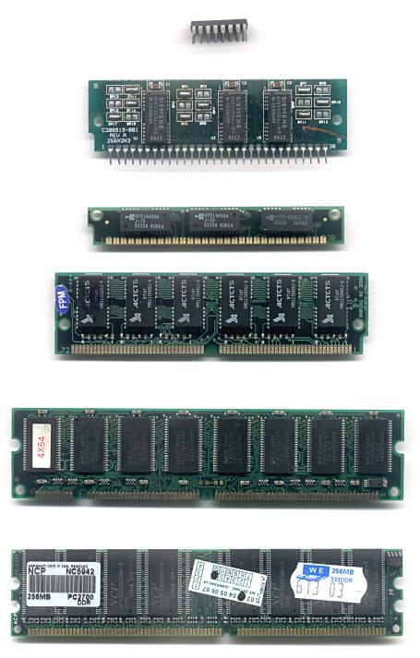
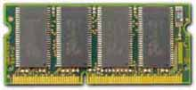
4.1.3. Como funcionam as memória
Modulo DIP (Dual In-Line Package);
Modulo SIMM de 30 contatos (Single In Line Memory Module);
Modulo SIMM de 72 contatos (Single In Line Memory Module);
Modulo DIMM de 168 contatos (Double In Line Memory Module);
Modulo SODIMM – 72,144 e 200 contatos (Small Outline DIMM).
Modulo DIMM de 184 contatos.
1
2
3
4
6
5

Slide 14
4.1.4. Controle de integridade dos dados da memória
Um aspecto importante no projeto de uma memória é a integridade dos dados que ela contém.
Atualmente, há dois métodos primários para assegurar a integridade dos dados contidos na memória:
Paridade é o método mais comum de controle usado até hoje. Esse processo adiciona 1 bit a cada 8 bits (um byte de dados).
Error Correction Code (ECC) é um método mais abrangente de checagem que pode detectar e corrigir erros de um só bit.
Em função da guerra de preços, está se tornando mais usual entre os fabricantes de computadores não usar o controle da integridade dos dados.

Slide 15
4.1.5.Controlador de Memória.
O controlador de memória é um componente essencial em
qualquer computador. Em poucas palavras, sua função é verificar o movimento de entrada e saída dos dados da memória.
O controlador de memória determina que tipo de controle de integridade dos dados, se existir algum, é aceito. Em métodos como paridade e ECC, o controlador de memória tem um papel ativo no processo .
A decisão sobre o controle dos dados de memória tem de ser feita quando da compra de seu computador.
Se o computador desempenhar uma função fundamental como um servidor, por exemplo, então um computador com um controlador de memória do tipo ECC é a escolha apropriada.
A maioria dos computadores desktop de uso corporativo e governamental é fabricada para trabalhar com paridade.
Grande parte dos computadores de baixo custo, para uso doméstico ou em pequenas empresas, utiliza memória sem paridade.

Slide 16
4.1.6. Refresh
Um módulo de memória é feito de células eletrônicas. O processo refresh regenera estas células, que estão dispostas no chip em linhas.
A taxa de refresh refere-se ao número de linhas que passa pelo processo de regeneração.
Duas taxas usuais de refresh são 2k e 4k.
Os componentes 2k são capazes de regenerar mais células de cada vez e completam o processo mais rapidamente; no entanto, os componentes de 2k usam mais energia do que os de 4k.
Outro tipo de RAM é projetado com a tecnologia auto-refresh, o que permite aos componentes se auto-regenerar, independentemente da CPU ou de um circuito externo.
A tecnologia auto-refresh, que é construída sobre o próprio chip DRAM, reduz de forma significativa o consumo de energia.
Ela é usada habitualmente em notebooks e laptops .

Slide 17
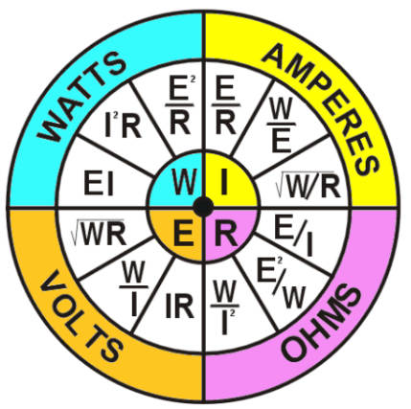
4.1.7. Tensão da memória RAM
Os componentes da memória operam tanto em 3.3 volts como em 5 volts.
Até recentemente, o standard industrial era 5 volts. Fazer os circuitos integrados ou ICs serem mais rápidos, requer uma redução geométrica das células, ou seja, uma redução no tamanho dos elementos básicos.
Como os componentes estão tornando-se cada vez menores, o tamanho das células e os circuitos de memória também estão diminuindo e tornando-se mais sensíveis.
Como resultado, estes componentes de 3.3 volts podem operar mais rapidamente e com menor consumo de energia .

Slide 18
4.1.8. DRAM e SDRAM
DRAM Sincronizado:
O DRAM sincronizado é uma tecnologia de DRAM que usa um clock para sincronizar os sinais de entrada e saída em um chip de memória.
O clock é coordenado com o clock da CPU e assim os tempos dos chips de memória e da CPU estão “sincronizados”.
O DRAM sincronizado economiza tempo na execução de comandos e na transmissão de dados, aumentando desta forma a performance geral do computador.

Slide 19
4.1.8. DRAM e SDRAM
DDR SDRAM:
Double-data rate SDRAM é a versão mais rápida de SDRAM capaz de ler dados do início ao fim da rotação do clock do sistema, dobrando, assim, a capacidade de transmissão de dados do chip de memória.

Slide 20
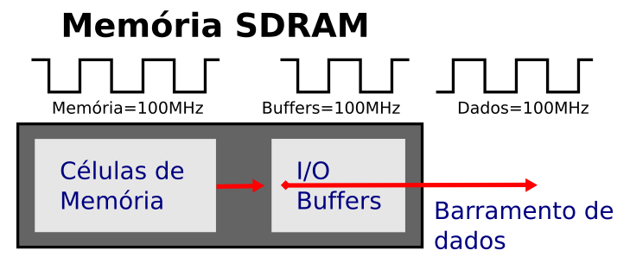
4.1.8. DRAM e SDRAM

Slide 21
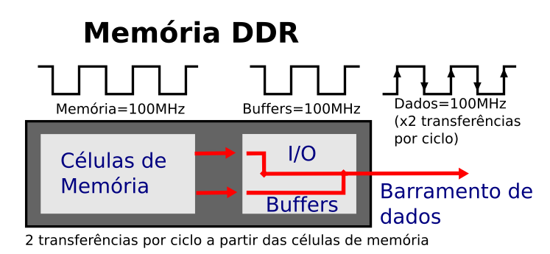
4.1.8. DRAM e SDRAM

Slide 22
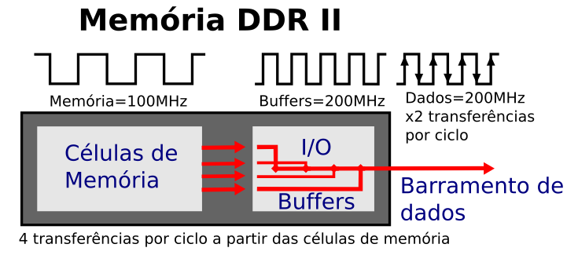
4.1.8. DRAM e SDRAM

Slide 23
4.1.9. Memória Cache
Memória cache é uma memória especial de alta velocidade
projetada para acelerar o processamento das instruções da memória pela CPU.
A CPU pode acessar instruções e dados localizados na memória cache muito mais rapidamente do que as instruções e dados da memória principal.
Por exemplo, em um típico sistema de 100 megahertz, a CPU leva 180 nanosegundos para obter informações da memória principal, e apenas 45 nanosegundos para obtê-las da memória. Portanto, quanto mais instruções e dados a CPU puder acessar diretamente da memória cache, mais rápido será seu computador.

Slide 24

4.1.9. Memória Cache
A memória cache é como um painel que torna o trabalho na “mesa” de memória ainda mais rápido.
A memória é como uma mesa de trabalho que deixa o trabalho imediato facilmente acessível.

Slide 25
4.1.10. Características da Memórias.
Organização da Memória
A memória do computador é dividida em células.
Todas as células possuem o mesmo nº de bits.
Células de K bits → armazenam 2^{K} valores diferentes.
Uma célula é a menor unidade endereçável da memória, ou seja, menor localização unicamente endereçada.
Palavra é a unidade natural de organização da memória.
Grande parte das instruções efetuam operações com palavras.
A comunicação com a CPU é feita por palavras.
Tamanhos usuais: 8, 16, 32 e 64 bits.
Ex:computador de 32 bits → 4 bytes/palavra.
Organização: arranjo físico dos bits para formar palavras.

Slide 26
4.1.10. Características da Memórias.
Localização.
Processador: memórias locais do processador.
Ex:memória de controle (UC) e registradores.
Interna ou Primária: memórias que podem ser acessadas diretamente pelo processador.
Estão contidas em circuitos integrados (chips).
São mais rápidas e mais caras e com menor capacidade (maior custo p/ bit).
Ex. cache e memória principal.
Externa ou Secundária: acessíveis indiretamente pelo processador através de controladores de E/S.
São mais lentas e mais baratas e com maior capacidade.
Ex. Discos, fitas magnéticas, etc.

Slide 27
4.1.10. Características da Memórias.
Capacidade.
Capacidade está associada à quantidade e ao tamanho (nº de bits) da célula.
Normalmente expressamos capacidade em função de bytes (1 byte = 8 bits) ou palavras (conjunto de bits, geralmente 8, 16 ou 32 bits).
Ordens de grandeza: 10³ = Kb (cache L1); 10⁶ = MB (cache L2) e 10⁹ Gb (memória principal).
A capacidade de memória externa é tipicamente expressa em bytes.
Ordens de grandeza: 10⁶ = Mb; 10⁹ = Gb e 10¹² = Tb.

Slide 28
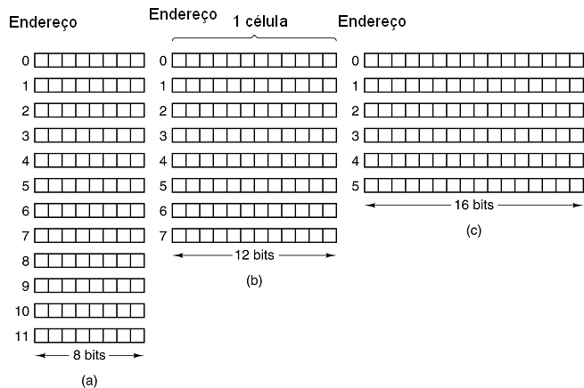
4.1.10. Características da Memórias.
Exemplos de arranjos de memória.
Três maneiras de organizar uma memória de 96 bits.

Slide 29
4.1.10. Características da Memórias.
Unidade de Transferência.
Unidade de transferência de dados corresponde ao nº de bits que podem ser lidos ou escritos de cada vez.
Memória interna: a unidade de transferência é governada pela largura do barramento de dados.
Normalmente o nº de linhas de dados = tamanho da palavra.
Internamente, o endereçamento é feito por palavras.
Memória externa: a unidade de transferência é feita por blocos de dados.
Um bloco é muito maior que uma palavra (bloco >> palavra).
Em unidades de disco, o bloco é a unidade de endereçamento dos dados(clusters).

Slide 30
4.1.10. Características da Memórias.
Características...revisando!
Palavras: unidade geralmente utilizada para a organização da memória. Normalmente o tamanho da palavra é igual ao número de bits utilizados para representar um número inteiro ou uma instrução de máquina.
Unidade endereçável: para muitos sistemas esta unidade é a própria palavra. Contudo podemos realizar o endereçamento através de bytes e não de palavras.
Unidade de Transferência: podemos dizer que, em relação a memória principal, a unidade de transferência é a quantidade de bits que podem ser lidos ou escritos de cada vez. Por outro lado, em relação as memórias externas a quantidade de bits transferidos é muito maior que denominamos.

Slide 31
4.1.10. Características da Memórias.
Método de Acesso.
Seqüencial ou serial: o acesso é feito seguindo uma seqüência linear específica.
Mecanismo compartilhado para leitura e escrita.
Tempo de acesso variável, dependente da posição.
Ex: fitas magnéticas.
Direto: o acesso é feito por um salto até um bloco de registros, seguido por uma pesquisa seqüencial até o registro (posição) desejado.
Cada bloco possui um endereço único(localização física).
Mecanismo compartilhado para leitura e escrita.
Tempo de acesso variável.
Ex: Unidades de disco.

Slide 32
4.1.10. Características da Memórias.
Método de Acesso.
Aleatório: acesso é feito diretamente ao registro através de seu endereço.
Endereços individuais indicam a localização exata.
Mecanismo independente para leitura e escrita.
Tempo de acesso constante, independente da localização e dos acessos anteriores.
Ex: memória principal.
Associativo: acesso é feito diretamente ao registro com base em parte de seu conteúdo.
Mecanismo de endereçamento próprio,baseado na comparação simultânea de alguns bits da palavra com todas as palavras da memória (identificação por padrão de bits).
Tempo de acesso constante.
Ex:memória cache.

Slide 33
4.1.10. Características da Memórias.
Desempenho.
Parâmetros importantes:
Tempo de acesso:
Tempo gasto para efetuar uma operação (leitura/escrita). Este tempo é contabilizado desde o instante em que o endereço é apresentado a memória até o momento em que os dados são armazenados (op. Escrita) ou se tornam disponíveis para serem manipulados (op. Leitura).
Memórias de acesso aleatório: Tempo entre a apresentação do endereço à memória até o armazenamento dos dados;
Memória de acesso não-aleatório: tempo gasto para posicionar o mecanismo de leitura/escrita na posição desejada.

Slide 34
4.1.10. Características da Memórias.
Desempenho.
Tempo de ciclo de memória: tempo de acesso + tempo adicional requerido pela memória antes de iniciar o próximo acesso.
Tempo adicional para desaparecimento de transientes nas linhas ou para regeneração dos dados(memórias destrutivas).
Taxa de transferência: taxa na qual os dados podem ser movidos.
Acesso aleatório: 1 /Tc onde: Tc é o tempo de ciclo
Acesso não-aleatório: N/ (TN-TA) onde: Tn é o tempo médio de L/E de Nbits e TA é o tempo médio de acesso.

Slide 35
4.1.10. Características da Memórias.
Tipo Físico.
Tipo físico: refere-se ao material empregado na construção da memória.
Memórias internas:
Núcleo ferro-magnético: utilizada nos primeiros computadores.
Semicondutores: empregada atualmente.
Memórias externas:
Superfície magnética: utilizada em discos e fitas.
Óptica:empregada em CDs e DVDs.

Slide 36
4.1.10. Características da Memórias.
Características Físicas das Memórias.
Persistência: capacidade de manter a informação armazenada na ausência de energia.
Memórias voláteis: perdem seu conteúdo se faltar energia.
Ex: memória cache e memória principal.
Memórias não-voláteis: mantém o conteúdo mesmo sem energia.
Ex: memórias secundárias (discos, fitas, etc.).
Alterabilidade: capacidade de modificar o conteúdo.
Memórias somente de leitura: não permitem gravação, só leitura.
Ex: memórias ROM e PROM.
Memórias principalmente de leitura: permitem gravações, mas sua principal utilização é a leitura.
Ex: memórias EPROM, EEPROM e flash.
Memórias de leitura e gravação: permitem operações de leitura e escrita rápidas e fáceis.
Ex: memórias RAM (cache e principal) e memórias secundárias.

Slide 37
4.1.10. Características da Memórias.
Tipos de Memória de Semicondutores.
Memória RAM (Random Access Memory):
Memória volátil que permite leitura e escrita.
Utilizada para armazenamento temporário.
Estática (SRAM):composta por circuitos do tipo flip-flop D. Seu conteúdo é conservado enquanto houver energia.
São memórias rápidas.
Ex: memórias cache L2.
Dinâmica (DRAM): composta por arranjo de células, cada uma contendo um transistor e um pequeno capacitor. Precisa de renovação periódica do conteúdo (refreshing).
Interface + complexa por causa da lógica externa de renovação.
São memórias + densas (> capacidade), + baratas e + lentas.
Ex:memória principal.

Slide 38
4.1.10. Características da Memórias.
Tipos de Memória de Semicondutores.
Memórias não-voláteis:
Utilizada para armazenamento persistente de dados e programas.
Ex: rotinas de inicialização do computador.
ROM (Read-Only Memory): seu conteúdo é gravado no processo de fabricação e não pode ser alterado.
Memória somente de leitura.
Usadas na microprogramação e em outras aplicações.
PROM (Programmable ROM): permite uma única gravação em campo (pós-produção) pelo fabricante ou cliente.
Necessita de um equipamento especial para gravação elétrica.
EPROM (Erasable PROM): permite várias gravações.
Memória principalmente de leitura.
Antes de uma gravação,deve ser totalmente apagada.
Necessita de um dispositivo especial.

Slide 39
4.1.10. Características da Memórias.
Tipos de Memória de Semicondutores.
Memórias não-voláteis:
EEPROM (Electrical EPROM): permite apagar parte de seu conteúdo (nível de bytes) eletronicamente.
Reprogramada no local pelo barramento.
Combina a não-volatilidade com a atualização direta.
Memória Flash: permite o apagamento parcial (nível de blocos) por pulsos elétricos.
Pode ser totalmente apagada em poucos segundos (+ rápida).
Características intermediárias entre a EPROM e a EEPROM.
Deleção parcial de dados (apaga apenas alguns blocos da memória).
Densidade similar a EPROM(apenas 1 transistor por bit).

Slide 40

Final do Tópico 4.1 da Unidade 4.0.

